Slide 1
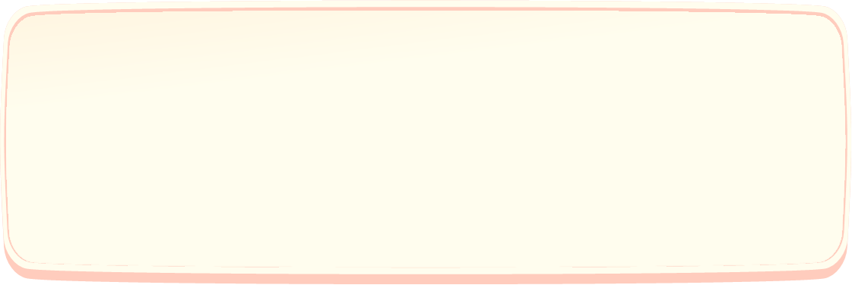
Bảng chia 6 (Tiết 1)

Slide 2



Slide 3








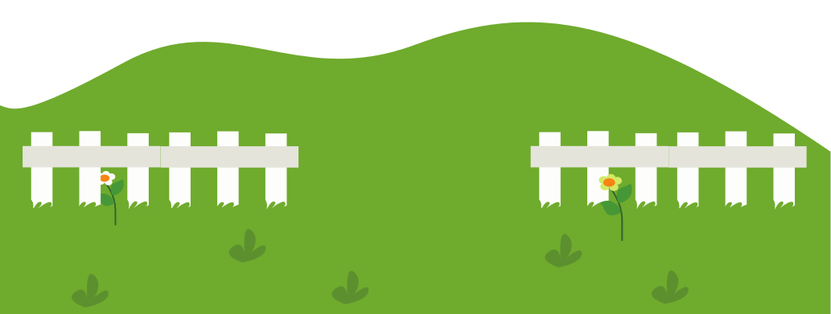







Slide 4



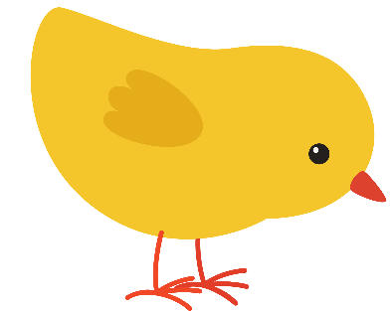
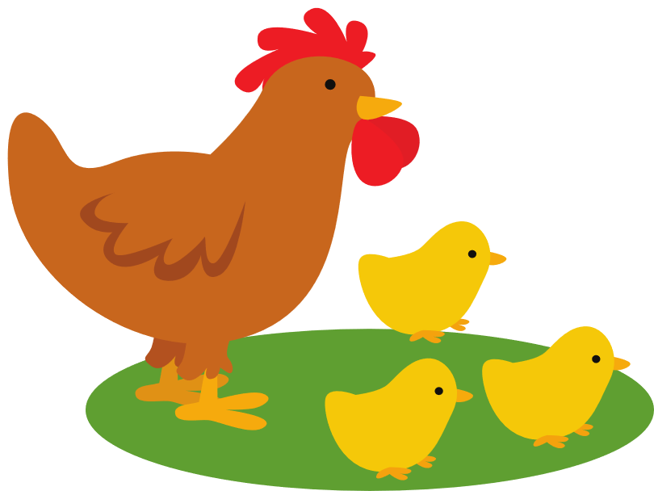
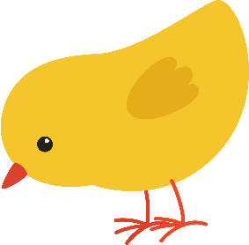
Đố gì,
đố gì?
Đố bạn,
đố bạn

Slide 5

À. 6 x 7 = 42
…
6 x 7 = ?

Slide 6


6 x 8 =?
Tớ biết rồi
6 x 8 = 48

Slide 7
Đố bạn
6 x 9 =?
À, 6 x 9 = 54

Slide 8
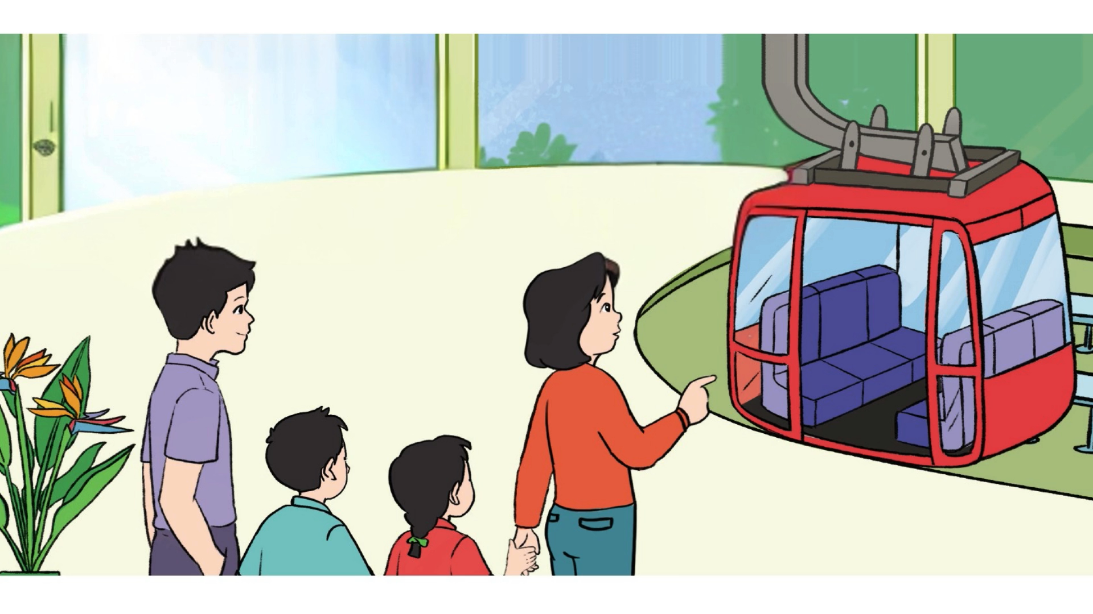

Slide 9

Thứ Hai ngày 20 tháng 10 năm 2025 …
Toán
Bảng chia 6 (tiết 1)

Slide 10

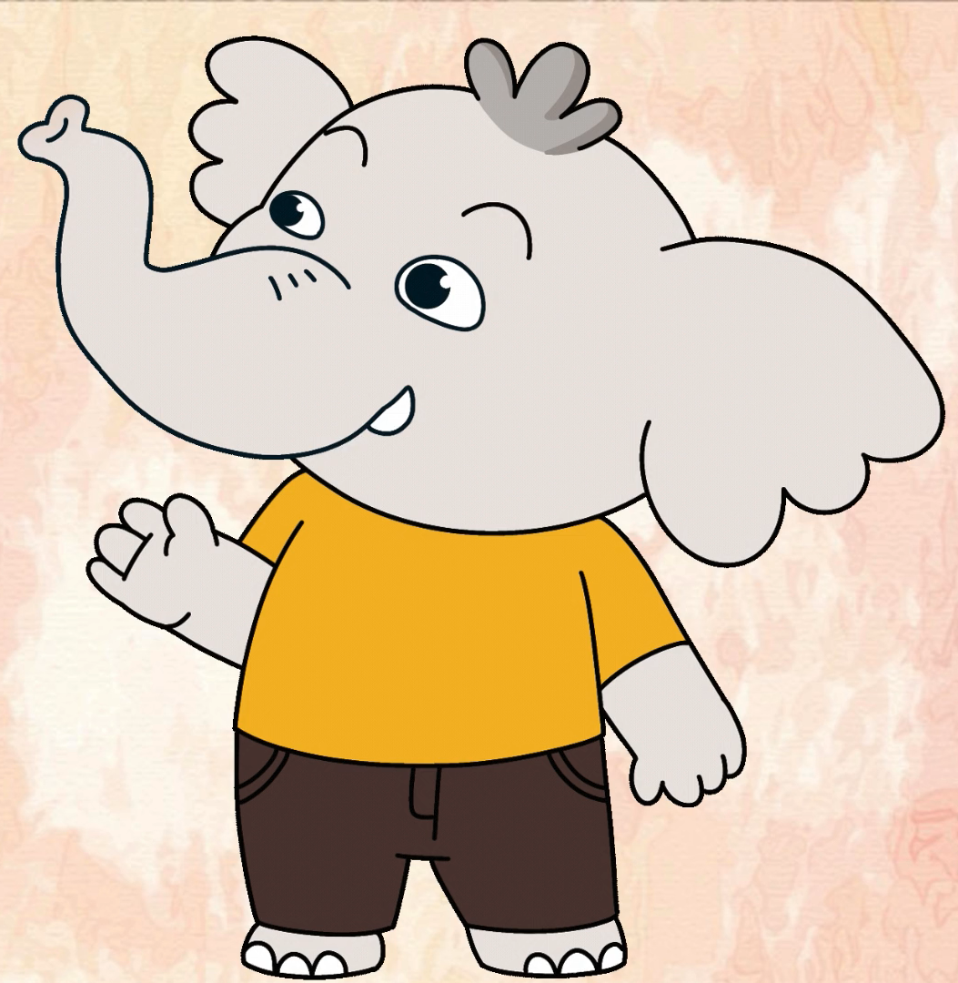
BẢNG CHIA 6
6 : 6 = 36 : 6 =
12 : 6 = 42 : 6 =
18 : 6 = 48 : 6 =
24 : 6 = 54 : 6 =
30 : 6 = 60 : 6 =
1
6
2
7
3
8
4
9
5
10

Slide 11
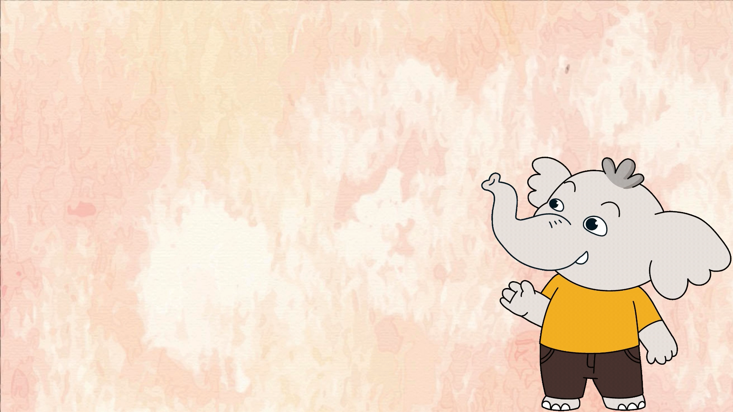
BẢNG CHIA 6
6 : 6 = 1 36 : 6 = 6
12 : 6 = 2 42 : 6 = 7
18 : 6 = 3 48 : 6 = 8
24 : 6 = 4 54 : 6 = 9
30 : 6 = 5 60 : 6 = 10

Slide 12


6 : 6 = 1
12 : 6 = 2
18 : 6 = 3
24 : 6 = 4
28 : 6 = 5
36 : 6 = 6
42 : 6 = 7
48 : 6 = 8
54 : 6 = 9
60 : 6 = 10
Ai thông minh hơn?

Slide 13


Slide 14

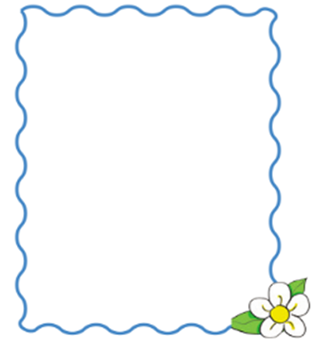
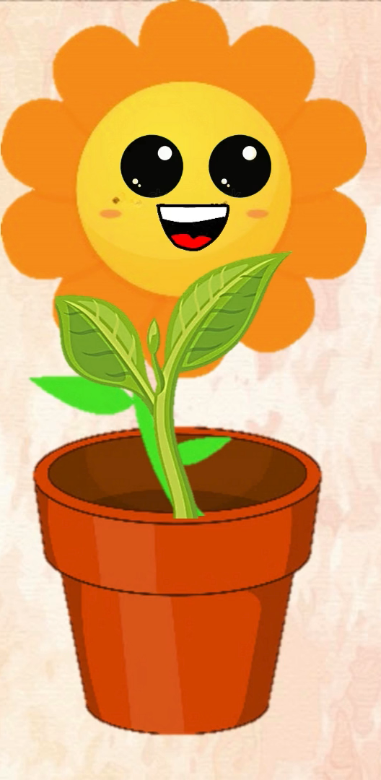
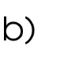
1
Tính:
6 x 2
6 x 7
6 x 9
12 : 6
42 : 6
54 : 6
12 : 2
42 : 7
54 : 9
24 g : 6 =
60 cm : 6 =
36 l : 6 =

Slide 15




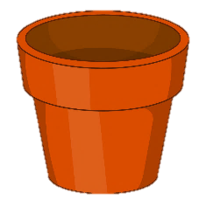
1. Tính nhẩm?
Hãy tính đúng để hoa trong vườn nở nhé!
12 : 6
12 : 2
6 x 2
= 2
= 6
= 12

Slide 16

6 x 7
42 : 6
42 : 7
= 42
= 7
= 6

Slide 17
6 x 9
54 : 6
54 : 9
= 54
= 9
= 6

Slide 18
60 cm : 6
36 l : 6
24g : 6
= 10 cm
= 80 l
= 4 g

Slide 19
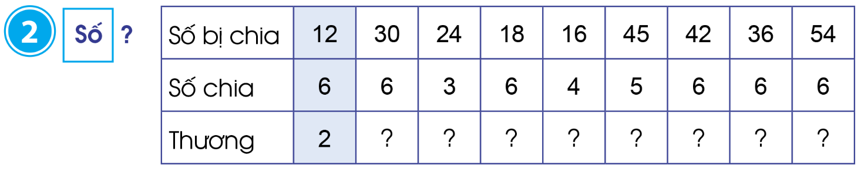
5
8
3
4
9
7
6
9

Slide 20

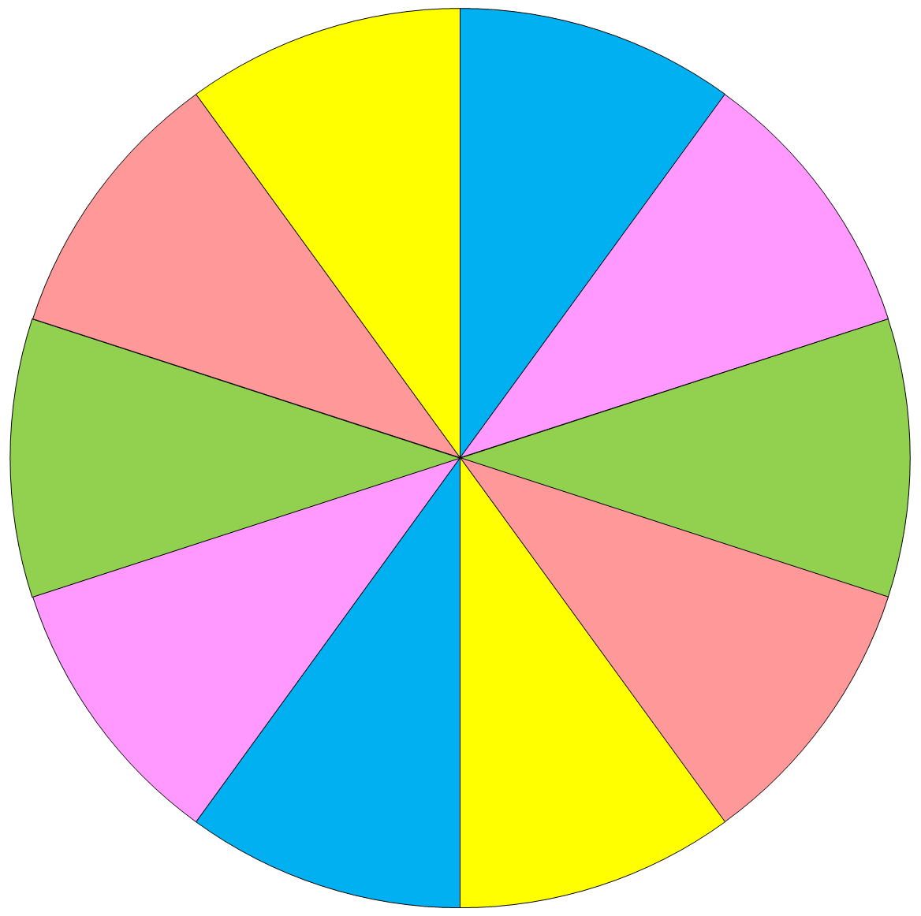


1
2
10
3
9
4
Nêu phép chia 6 có kết quả bằng
8
5
7
6
QUAY/dừng

Slide 21


Slide 22

